Slide 1
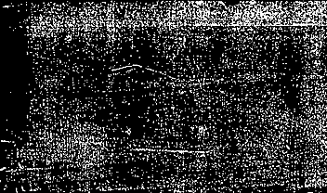
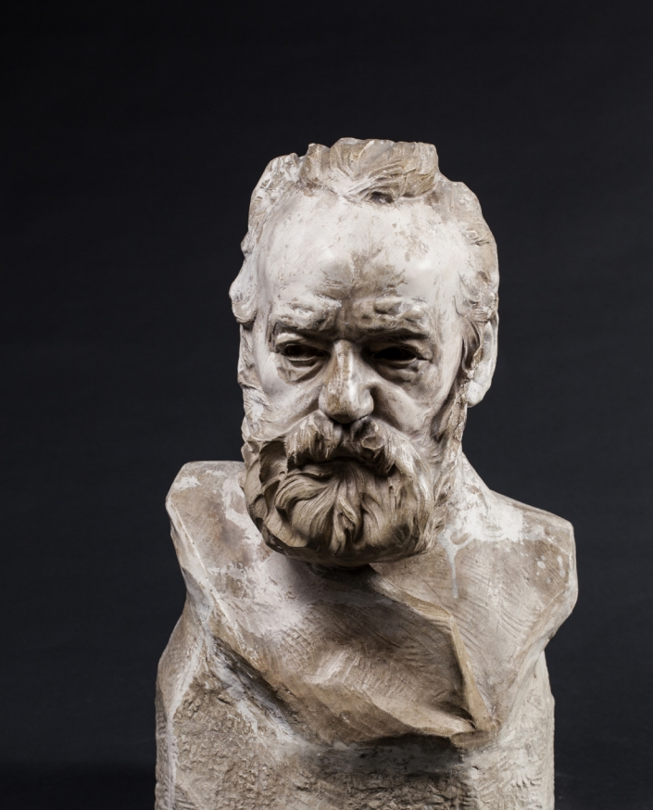

Victor hugo et son roman historique
« Je veux être Chateubriand ou rien »
(Victor Hugo à 16 ans)

Slide 2
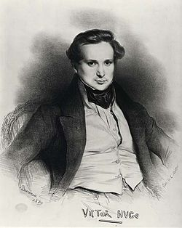
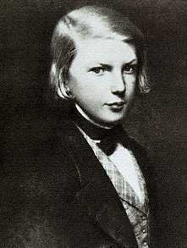
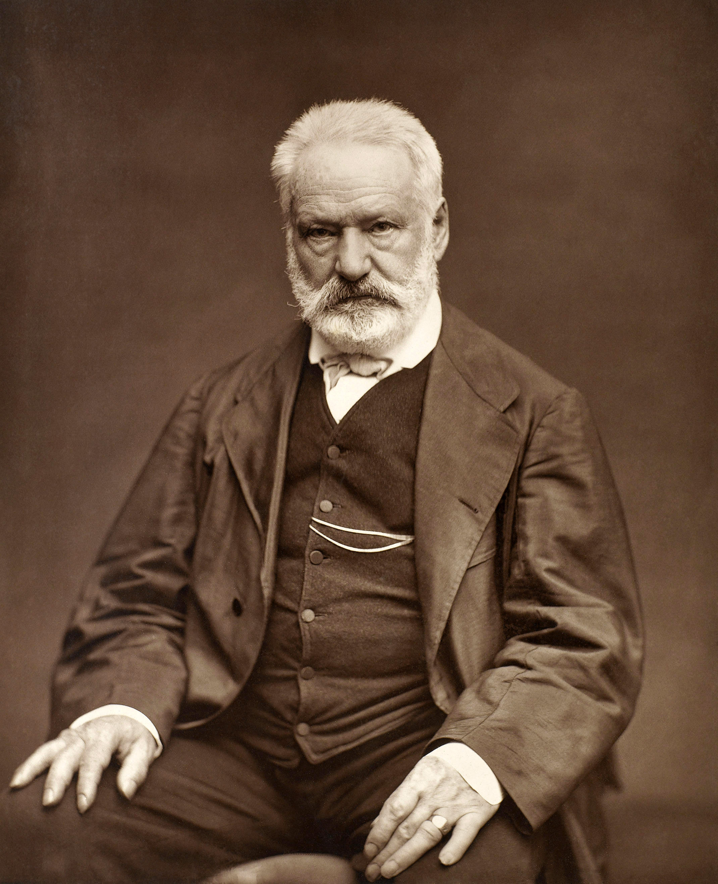
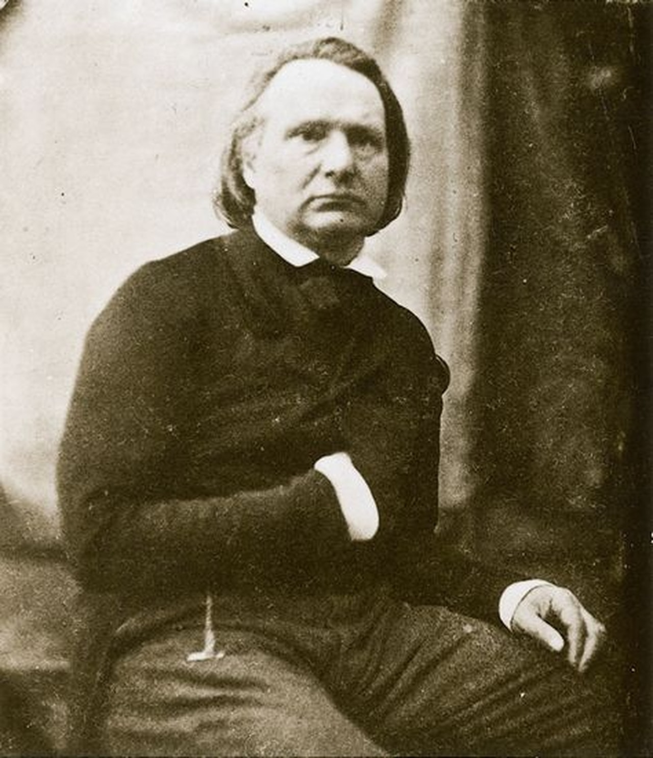

Phases de la vie
Jeunesse (jusqu’à 1827)
Combat romantique (1827-1832)
Gloire littéraire (1832-1843)
Vie politique (1843-1851)
Exile (1851-1870)
Vieillesse (1870-1885)

Slide 3
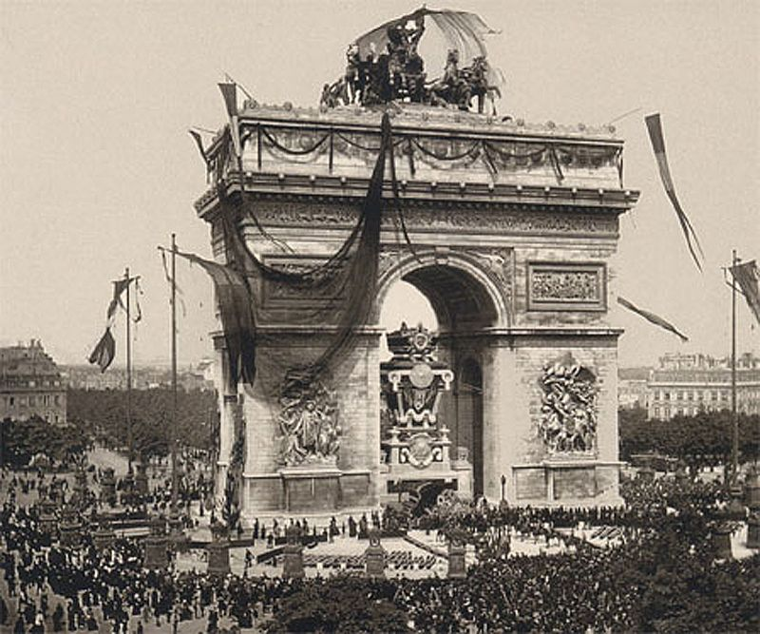
« homme-siècle »
Symbole de son époque, incarnation du romantisme français
Ses obsèques en 1885: fin d’une grande époque de la littérature française
Exemple d’un homme des lettres engagé:
« Tant qu’il existera, par le fait des lois et des mœurs, une damnation sociale créant artificiellement, en pleine civilisation, des enfers, et compliquant d’une fatalité humaine la destinée qui est divine ; tant que les trois problèmes du siècle, la dégradation de l’homme par le prolétariat, la déchéance de la femme par la faim, l’atrophie de l’enfant par la nuit, ne seront pas résolus ; tant que, dans de certaines régions, l’asphyxie sociale sera possible ; en d’autres termes, et à un point de vue plus étendu encore, tant qu’il y aura sur la terre ignorance et misère, des livres de la nature de celui-ci pourront ne pas être inutiles. »
(Misérables: Préface)

Slide 4





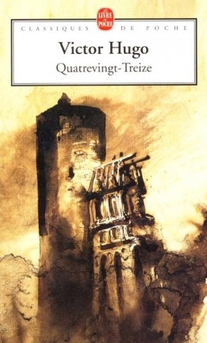
Victor hugo - romancier
1818 : Bug-Jargal
1823 : Han d'Islande
1829 : Le Dernier Jour d'un condamné
1831 : Notre-Dame de Paris
1834 : Claude Gueux
1862 : Les Misérables
1866 : Les Travailleurs de la mer
1869 : L'Homme qui rit
1874 : Quatrevingt-treize

Slide 5
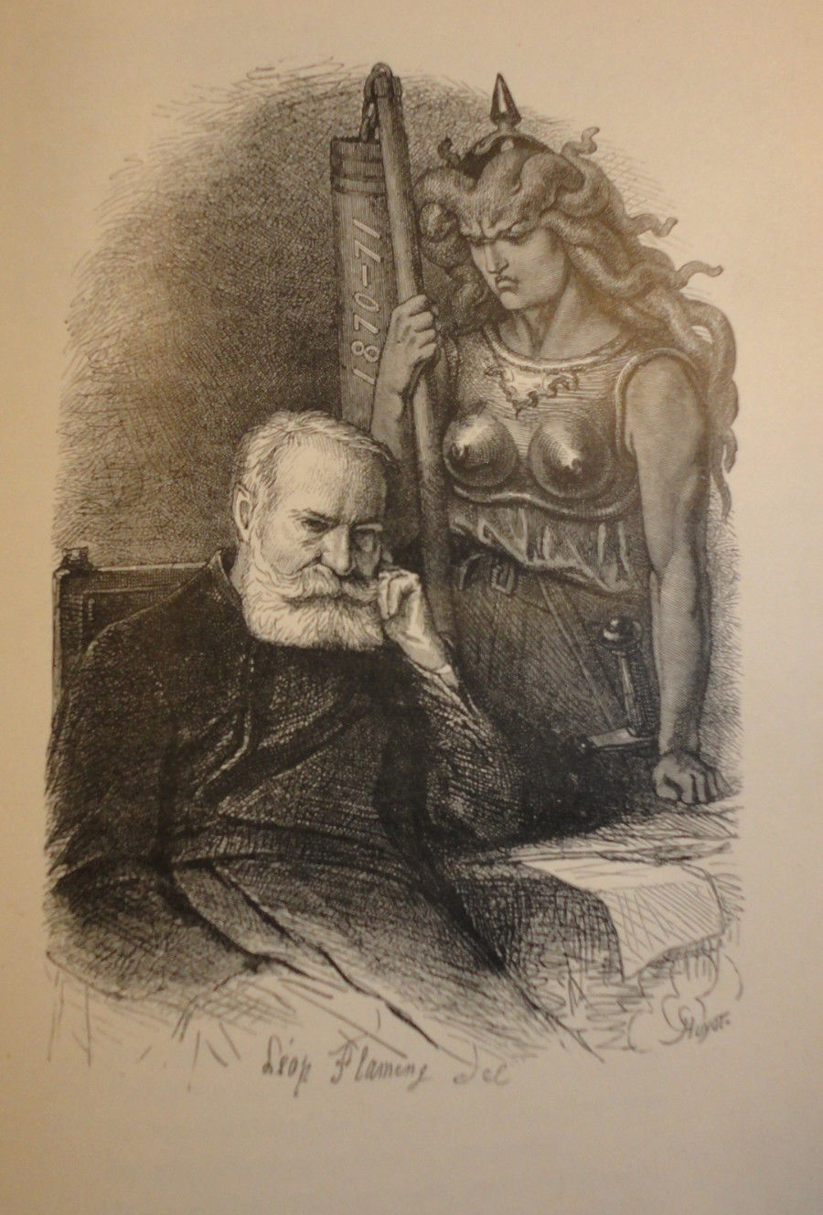
Victor Hugo et histoire, Victor Hugo dans l’Histoire
« J'entreprends de conter l'année épouvantable,
Et voilà que j'hésite, accoudé sur ma table.
Faut−il aller plus loin ? dois−je continuer ?
France ! ô deuil ! voir un astre aux cieux diminuer !
Je sens l'ascension lugubre de la honte.
Morne angoisse ! un fléau descend, un autre monte.
N'importe. Poursuivons. L'histoire en a besoin.
Ce siècle est à la barre et je suis son témoin. »
(L’Année terrible, introduction)

Slide 6
Complexité du roman hugolien
« L'homme existe de deux façons : selon la société et selon la nature. Dieu met en lui la passion ; la société y met l’action ; la nature y met la rêverie. De la passion combinée avec l'action, c'est-à-dire de la vie dans le présent et de l'histoire dans le passé, naît le drame. De la passion mêlée à la rêverie naît la poésie proprement dite. Quand la peinture du passé descend jusqu'aux détails de la science, quand la peinture de la vie descend jusqu'aux finesses de l'analyse, le drame devient roman. Le roman n'est autre chose que le drame développé en dehors des proportions du théâtre, tantôt par la pensée, tantôt par le cœur. »
(Les Rayons et les ombres, préface)

Slide 7
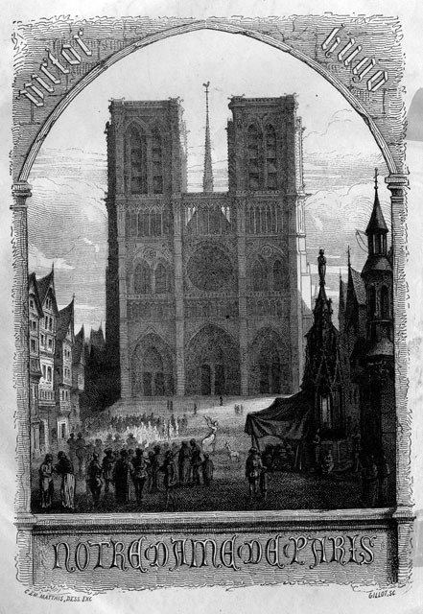
Notre-dame de Paris: une œuvre légendaire
« Comment compter nos belles églises du treizième siècle ? Je voulais du moins parler de Notre-Dame de Paris. Mais quelqu'un a marqué ce monument d'une telle griffe de lion, que personne désormais ne se hasardera d'y toucher. C'est sa chose désormais, c'est son fief, c'est le majorat de Quasimodo. Il a bâti, à côté de la vieille cathédrale, une cathédrale de poésie, aussi ferme que les fondements de l'autre, aussi haute que ses tours. »
(Jules Michelet: Histoire de France II, livre 4, « Sur les églises gothiques »)

Slide 8
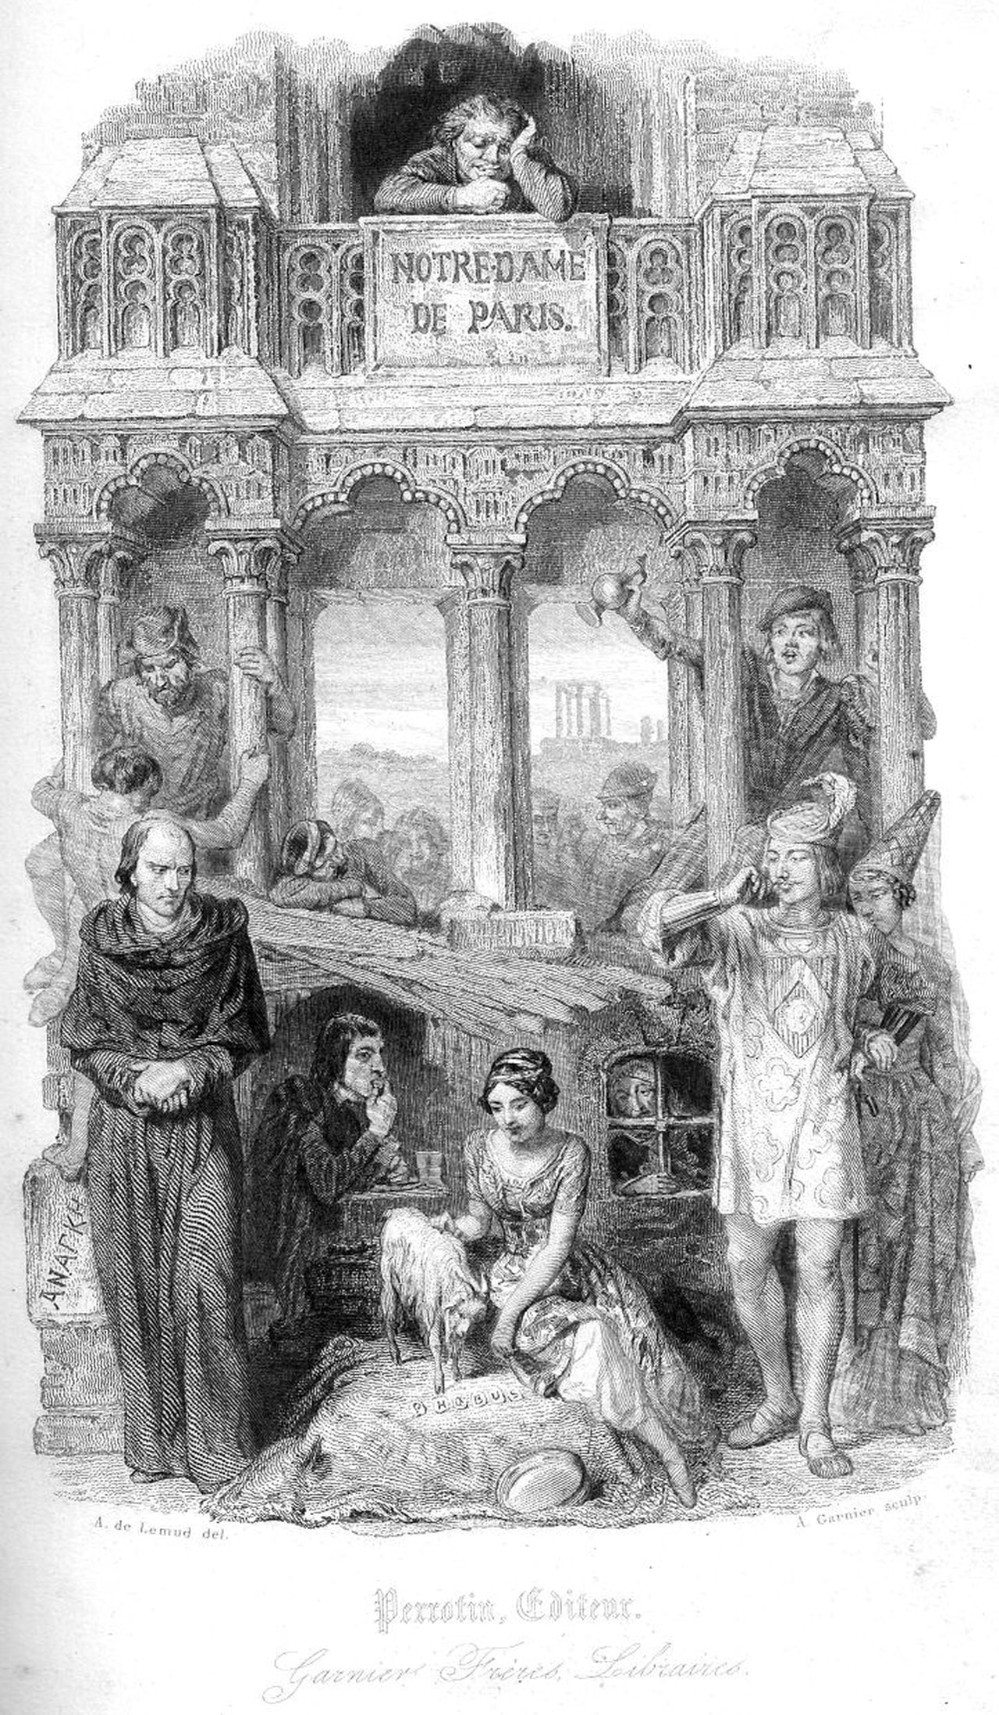
Notre-dame: un roman complexe
11 livres
« tableaux » (descriptions de Paris médiéval, de Notre-Dame), « scènes » (Quasimodo libère Esméralda, Les truands attaquent Notre-Dame), réflexions philosophiques (Ceci tuera cela)
Question des personnages historiques: Louis XI
Double perspective temporelle: l’œuvre comme un dialogue entre deux époques

Slide 9
La fiction s’entremêle avec la réalité et le roman avec la philosophie
« Il y a quelques années qu’en visitant, ou, pour mieux dire, en furetant Notre-Dame, l’auteur de ce livre trouva, dans un recoin obscur de l’une des tours ce mot, gravé à la main sur le mur :
ἈΝΆΓΚΗ. (fatalité)
Ces majuscules grecques, noires de vétusté et assez profondément entaillées dans la pierre, je ne sais quels signes propres à la calligraphie gothique empreints dans leurs formes et dans leurs attitudes, comme pour révéler que c’était une main du moyen âge qui les avait écrites là, surtout le sens lugubre et fatal qu’elles renferment, frappèrent vivement l’auteur.
Il se demanda, il chercha à deviner quelle pouvait être l’âme en peine qui n’avait pas voulu quitter ce monde sans laisser ce stigmate de crime ou de malheur au front de la vieille église. » (Préface du roman)
« Mais il est peut-être d’autres lecteurs qui n’ont pas trouvé inutile d’étudier la pensée d’esthétique et de philosophie cachée dans ce livre. » (Note ajoutée à l’édition définitive en 1832)

Slide 10
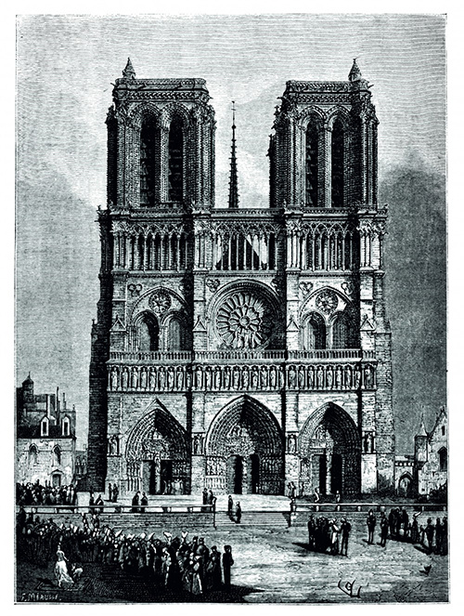
Lecture de notre-dame 1: description de la cathédrale
Comment vous caractériseriez l’extrait du roman?
Quelle est la perspective narrative de l’auteur?
Observez le rythme du texte et les figures de styles employées: quel est l’aspect poétique du texte?

Slide 11
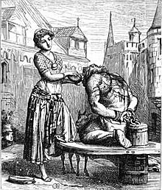
Lecture de notre-dame 2: caractéristique de quasimodo
Comment l’auteur caractérise Quasimodo?
Pouvons-nous dire que la figure de Quasimodo incarne son époque? Pourquoi?
Observez les passages sur la relation entre Quasimodo et la cathédrale: qu’est-ce que cela dit sur le rôle de la cathédrale dans le roman et sur l’art de Victor Hugo?

Slide 12
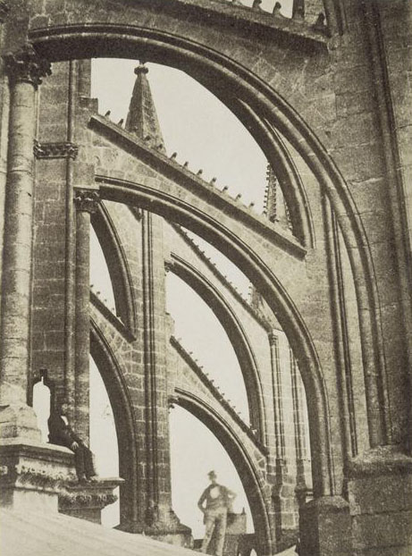
Lecture de notre-dame 3: ceci tuera cela ou sur les lois historiques
Le chapitre suivant est un digression de l’intrigue du roman? Quel est, selon vous, son sens?
Comment Hugo explique le rôle de l’architecture dans l’histoire? Où se trouve, pour lui, le moment de la mort de l’architecture?
Pourquoi l’auteur aborde autres époques et civilisations que le Moyen Âge européen? Qu’est-ce qu’il essaie à définir?

Slide 13
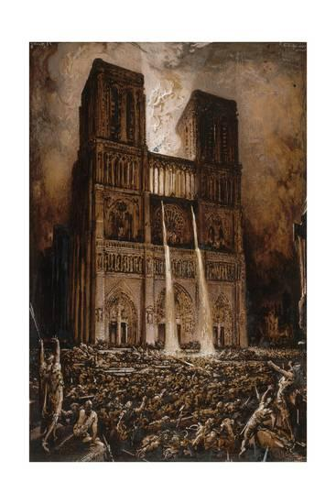
Lecture de notre-dame 4: drame et action (les truands attaquent notre-dame)
Dans ce chapitre, on assiste à une scène dramatique. Quel est son rôle dans le roman?
Observez le style du texte: en quoi est-il différent et en quoi ressemble-t-il aux autres passages du roman?
Trouveriez-vous une analogie entre l’extrait 2 et l’extrait 4?

Slide 14
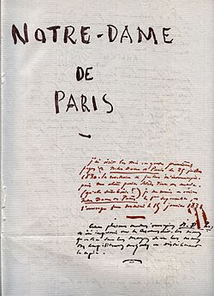
Conclusion: dimension philosophique du roman historique
« Dieu livre aux hommes ses volontés visibles dans les événements, texte obscur écrit dans une langue mystérieuse. Les hommes en font sur-le-champ des traductions ; traductions hâtives, incorrectes, pleines de fautes, de lacunes et de contresens. »
(Les Misérables, IV, I, 4)
« L'histoire a sa vérité, la légende a la sienne. La vérité légendaire est d'une autre nature que la vérité historique. La vérité légendaire, c'est l'invention ayant pour résultat la réalité. Du reste l'histoire et la légende ont le même but, peindre sous l'homme momentané l'homme éternel. »
(Quatrevingt-treize, III, I, 1)

